Slide 1
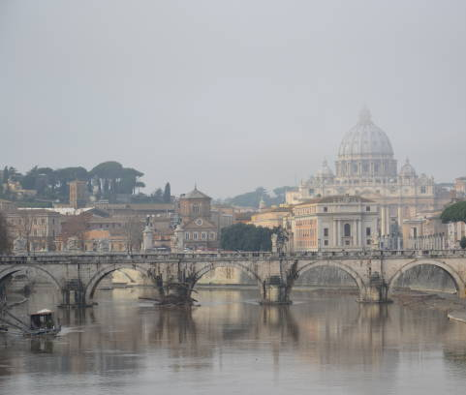
«I Beni culturali»
Attività interdisciplinare di arte- geografia-ed. civica
Classe IV F- Plesso Fra’ Siciliano
Doc. Pascale Maria Rosaria
Doc. Romano Vincenzo

Slide 2

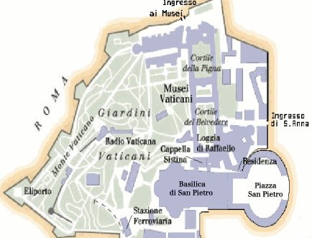
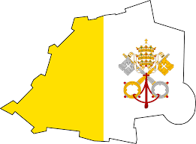
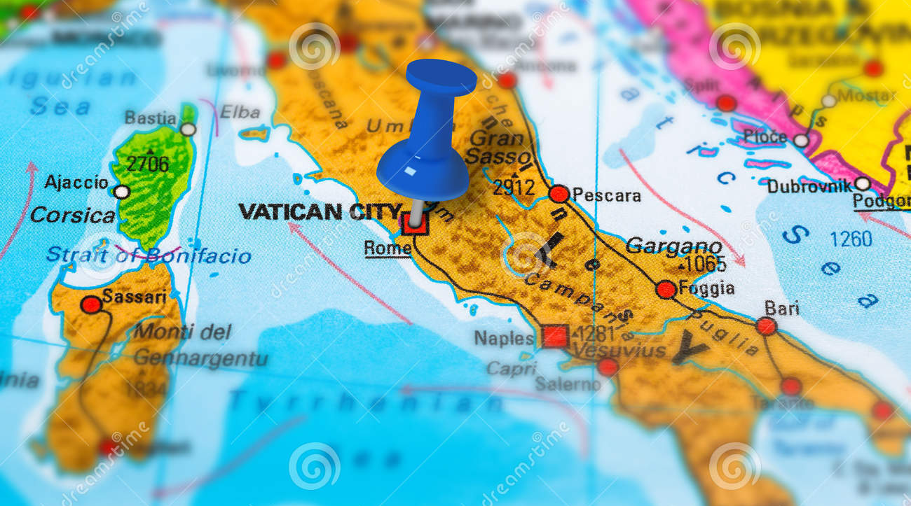
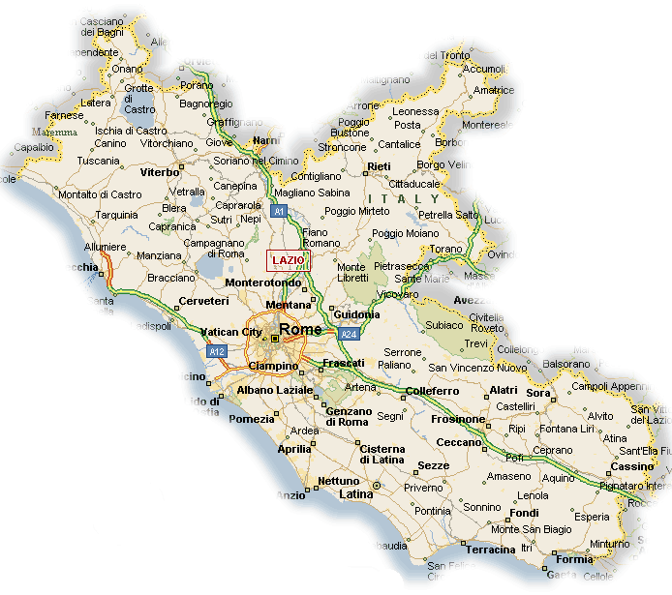
Collochiamo geograficamente il monumento nella Regione In cui si trova.

Slide 3
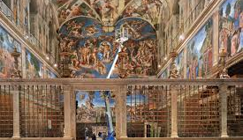
Leggiamo una scheda che ci riassume alcune informazioni riguardanti la Cappella Sistina e poi un poco della sua storia
La Cappella Sistina
Stato: Città del Vaticano Città del Vaticano
Località: Città del Vaticano
Religione: Cristiana cattolica di rito romano
Titolare:Maria Assunta in Cielo
Diocesi: Roma
Consacrazione:15 agosto 1483
Architetto: Giacomo Sistino
Stile architettonico:rinascimentale
Inizio costruzione: 1475
Completamento: 1481

Slide 4
«Senza aver visto la Cappella Sistina non è possibile formare un'idea apprezzabile di cosa un uomo solo sia in grado di ottenere.»
(Johann Wolfgang von Goethe)
La Cappella Sistina (Latino: Sacellum Sixtinum), dedicata a Maria Assunta in Cielo, è la principale cappella del palazzo apostolico, nonché uno dei più famosi tesori culturali e artistici della Città del Vaticano, inserita nel percorso dei Musei Vaticani. Fu costruita tra il 1475 e il 1481 circa, all'epoca di papa Sisto IV della Rovere, da cui prese il nome.
È conosciuta in tutto il mondo sia per essere il luogo nel quale si tengono il conclave e altre cerimonie ufficiali del papa (in passato anche alcune incoronazioni papali), sia per essere decorata da opere d'arte tra più le più conosciute e celebrate della civiltà artistica occidentale, tra le quali spiccano i celeberrimi affreschi di Michelangelo, che ricoprono la volta (1508-1512 circa) e la parete di fondo (del Giudizio universale) sopra l'altare (1535-1541 circa).
È considerata forse la più completa e importante di quella «teologia visiva, che è stata chiamata Biblia pauperum». Le pareti sono decorate da una serie di affreschi di alcuni dei più grandi artisti italiani della seconda metà del Quattrocento (Sandro Botticelli, Pietro Perugino, Pinturicchio, Domenico Ghirlandaio, Luca Signorelli, Piero di Cosimo, Cosimo Rosselli e altri).
Esiste anche una "Cappella Sistina" nella basilica di Santa Maria Maggiore a Roma, edificata da Sisto V, e una nella cattedrale di Savona, fatta edificare da Sisto IV come mausoleo per i propri genitori.
L'idea di far rifare la decorazione della volta a Michelangelo Buonarroti dovette venire a papa Giulio II nell'aprile del 1506. Nel 1508 l'artista tornò a Roma e sottoscrisse il contratto; il lavoro venne completato entro il 31 ottobre 1512. La decorazione della volta incontrò numerose difficoltà, tutte brillantemente superate dall'artista e dai suoi collaboratori. Per essere in grado di raggiungere il soffitto, Michelangelo necessitava di una struttura di supporto; la prima idea fu del Bramante, che volle costruire per lui una speciale impalcatura, sospesa in aria per mezzo di funi. Ma Michelangelo temeva che questa soluzione avrebbe lasciato dei buchi nel soffitto, una volta completato il lavoro, così costruì un'impalcatura da sé, una semplice piattaforma in legno su sostegni ricavati da fori nei muri posti nella parte alta vicino alle finestre. Questa impalcatura era organizzata in gradoni in modo da permettere un lavoro agevole in ogni parte della volta. Il primo strato di intonaco steso sulla volta cominciò ad ammuffire perché era troppo bagnato. Michelangelo dovette rimuoverlo e ricominciare da capo, ma provò una nuova miscela creata da uno dei suoi assistenti, Jacopo l'Indaco. Questa non solo resistette alla muffa, ma entrò anche nella tradizione costruttiva italiana.
Inizialmente Michelangelo era stato incaricato di dipingere solo dodici figure, gli Apostoli, ma quando il lavoro fu finito ve ne erano presenti più di trecento. Dell'impresa restano numerosi disegni, che rappresentano un documento molto prezioso.
.

Slide 5
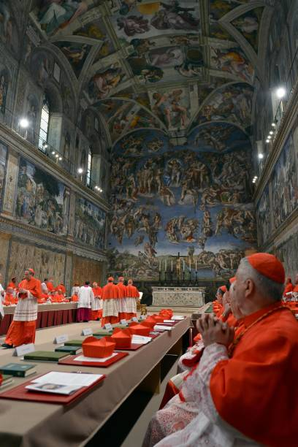
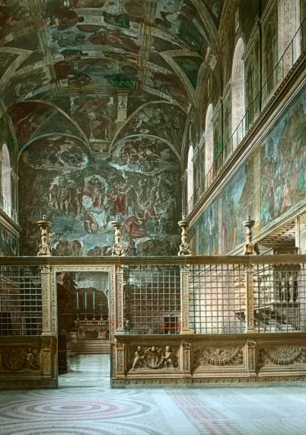
Il Conclave
Il significato di conclave è duplice: con questo termine, infatti, si indica sia la riunione con la quale si elegge un pontefice, sia la sala fisica in cui i cardinali si riuniscono per procedere all'elezione stessa. La parola Conclave deriva dal latino "cum clave", ovvero “(chiuso) con la chiave”.

Slide 6
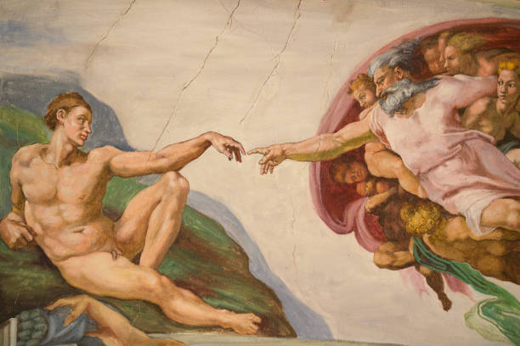
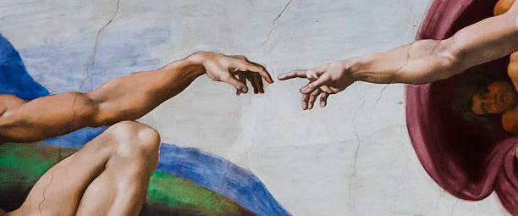
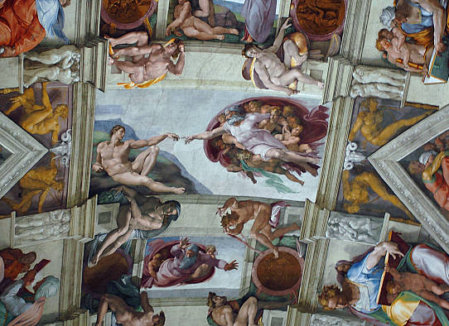
Particolare della volta dipinta da Michelangelo con la creazione dell’uomo

Slide 7
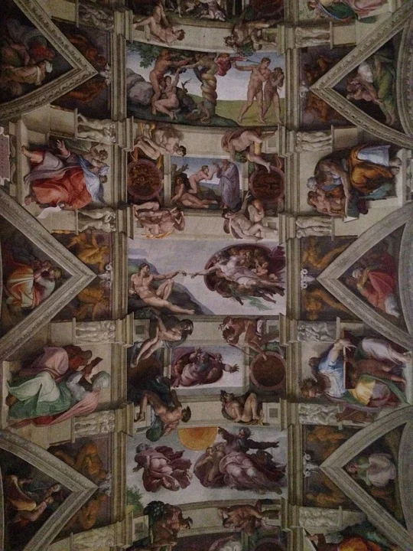
Se volete visitare virtualmente la Cappella Sistina in 3 D copiate il link qua sotto e preparatevi a restare a bocca aperta.
http://www.vatican.va/various/cappelle/sistina_vr/index.html
UN PO’ DI INFORMAZIONI…
La Cappella Sistina è una delle meraviglie del Rinascimento e uno dei tesori più importanti del Vaticano, di Roma e del mondo. È nota tanto per la sua decorazione, quanto per essere il luogo in cui si scelgono i Papi. Nel 1508, Papa Giulio II commissionò a Michelangelo la decorazione della Cappella Sistina, ottenendo un risultato con una creazione monumentale che ha spezzato gli stampi e gli schemi dell'arte rinascimentale.

